Slide 1
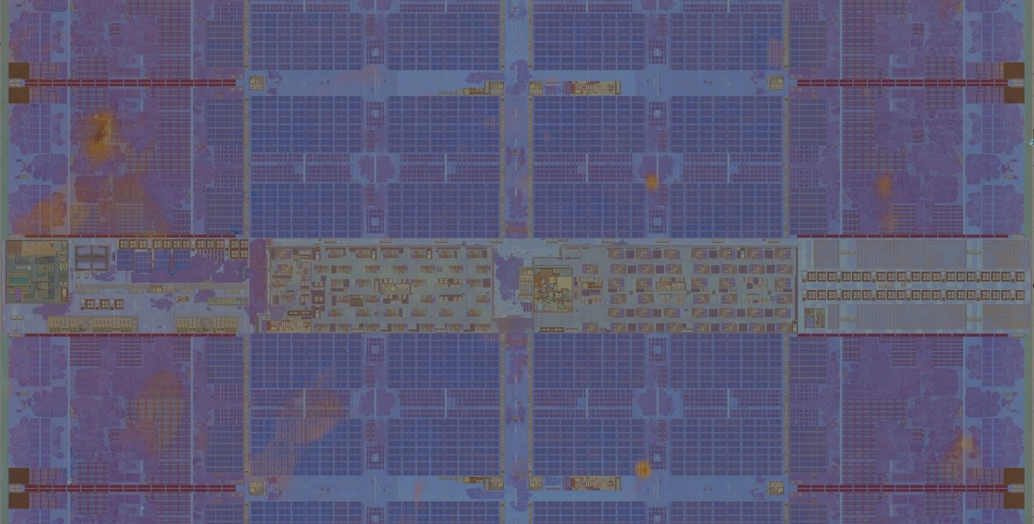
Estructuras Avanzadas de Procesadores
Grado en Ing. Informática
Ejecución multihilo en procesadores multinúcleo
Pablo Cáceres Gaitán

Slide 2
Índice
Introducción
Conceptos previos
Procesos
Multiprogramación
ILP vs TLP
Procesadores Multinúcleo
Arquitecturas TLP
Arquitectura multihilo
Arquitectura SMT
Arquitectura multinúcleo

Slide 3
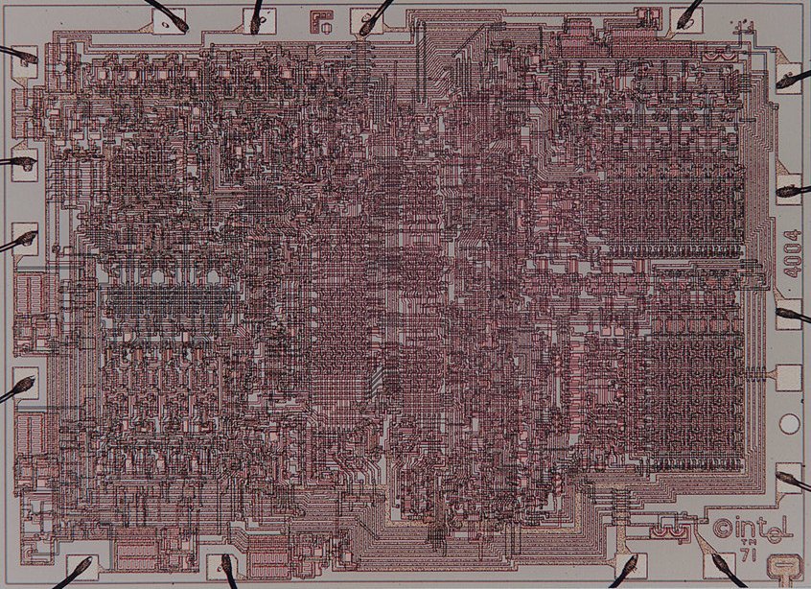
Ejecución multihilo en procesadores multinúcleo
Conceptos previos

Slide 4
Conceptos previos
Definiciones
Proceso
Hilo
Multiprogramación ≠ Multiprocesamiento

Slide 5
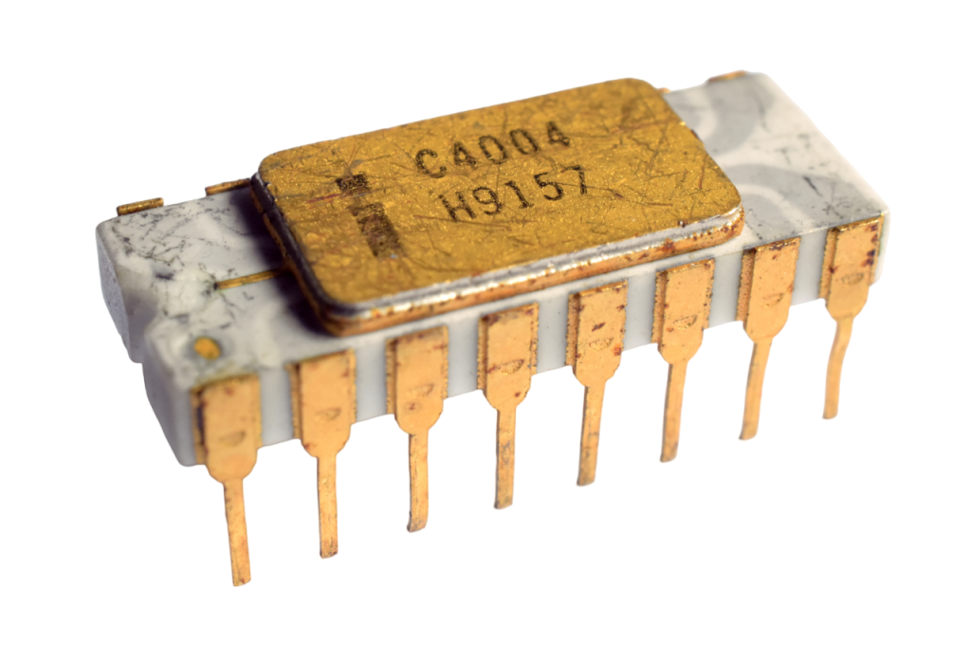
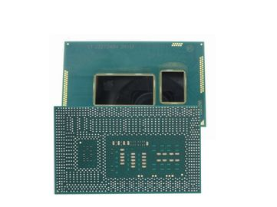
Conceptos previos
Historia
1971 - Intel 4004
740 kHz
4 bits
90.000 operaciones por segundo
2.300 transistores
Intel i5-4210U
1.70 GHz
64 bits
42270 MIPS
1.400M transistores

Slide 6
Conceptos previos
ILP vs TLP
ILP (Instruction Level Parallelism) - Paralelismo a nivel de instrucción
Arquitecturas superescalares
Ejecución de instrucciones fuera de orden/técnicas de predicción (alg. de Tomasulo)
Very long instruction word (VLIW)
TLP (Thread Level Parallelism) - Paralelismo a nivel de hilo

Slide 7
Paralelizar hilos requiere aumentar el hardware y la complejidad
¿Qué pasa si necesitamos más hilos?

Slide 8
Conceptos previos
Procesadores multinúcleo
Núcleo
Núcleo
…
Núcleo
Caché
Caché
…
Caché
BUS
Memoria
E/S

Slide 9
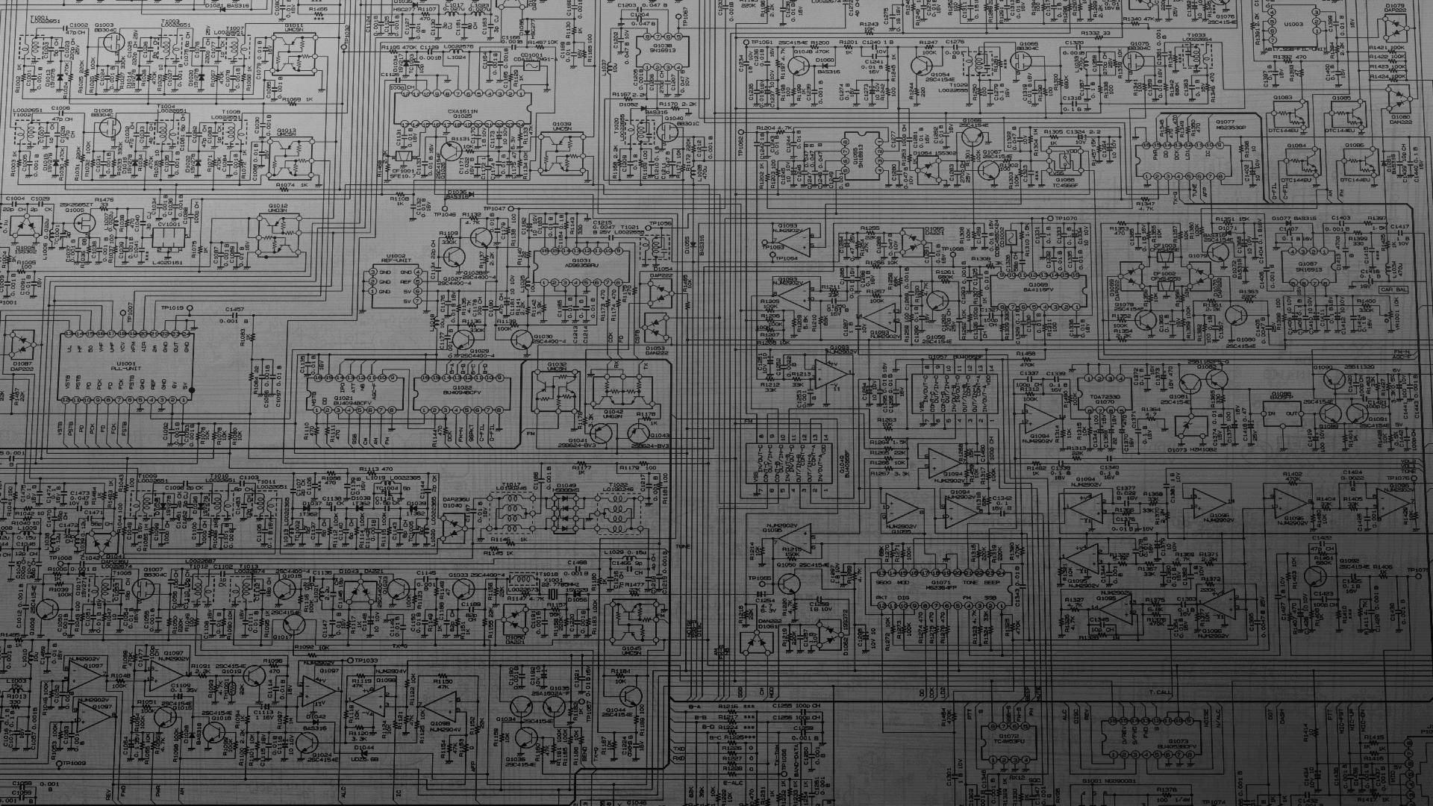
Ejecución multihilo en procesadores multinúcleo
Arquitecturas TLP

Slide 10
Arquitecturas TLP
Características
Diferentes hilos comparten unidades funcionales del procesador
Deben existir estructuras independientes para cada hilo (como el PC ó el registro de renombre)
Si los hilos pertenecen a diferentes procesos, habrá mecanismos para trabajar con diferentes tablas de páginas

Slide 11
Arquitecturas TLP
Arquitecturas multiprocesador
Extensión de un modelo ILP (se replica una arquitectura ILP n veces)
Un ejemplo sencillo es un multiprocesador simétrico
A pesar de ser multihilo, cada procesador tiene la desventaja de los ILP

Slide 12
Arquitecturas TLP
Arquitecturas multihilo (super-threading)
Se modifica el pipeline para considerar el concepto de hilo
El planificador es el encargado de escoger qué instrucción y de qué hilo empezará en el próximo ciclo.

Slide 13
Arquitecturas TLP
Arquitecturas con SMT
(simultaneous multithreading)
Llevan la arquitectura multihilo al siguiente nivel, permitiendo que instrucciones de diferentes hilos se ejecuten paralelamente
Aumenta el aprovechamiento de los recursos, pero aumenta la complejidad de la lógica, haciendo que los sistemas con SMT utilicen pocos hilos
Ejemplo: HyperThreading de Intel

Slide 14
Arquitecturas TLP
Arquitecturas multinúcleo ó CMP
(chip-multiprocessor)
Son similares a las multiprocesador, pero a una escala más pequeña. Se componen de m núcleos que comparten memoria y los niveles más altos de caché.
No confundir CMP y SMP
Notes:
Symmetric multiprocessing

Slide 15
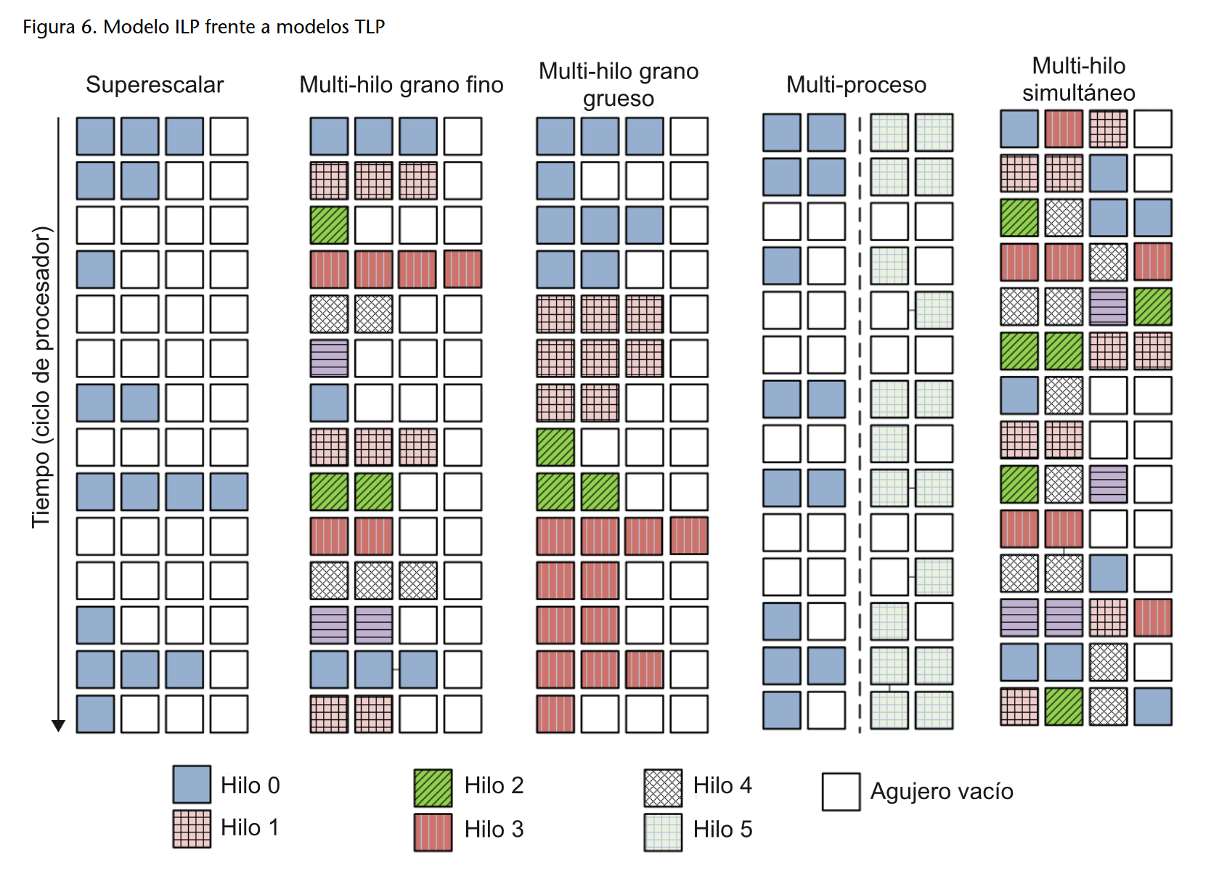
Notes:
Comparativa ILP vs TLP

Slide 16
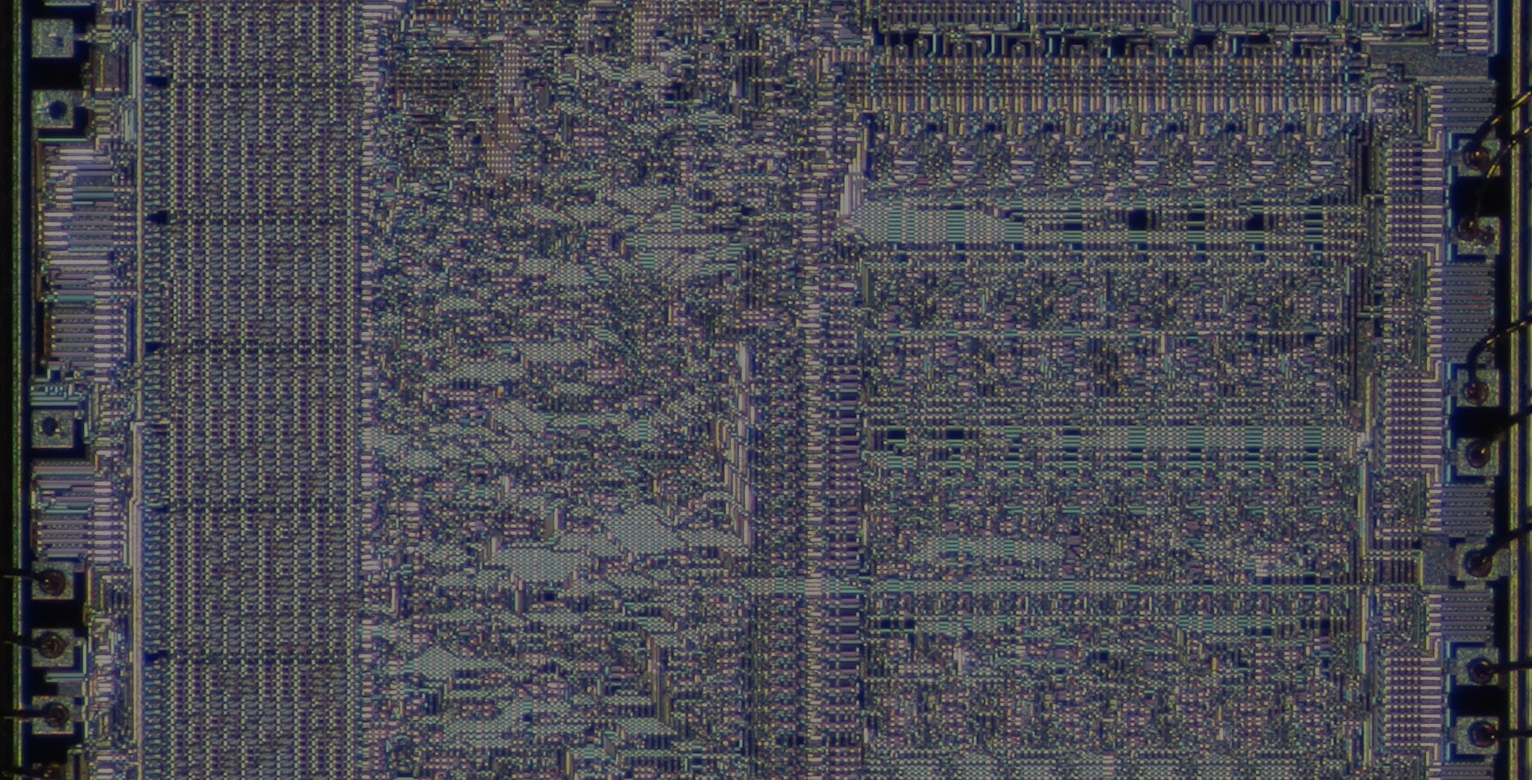
Ejecución multihilo en procesadores multinúcleo
Arquitecturas
multihilo
(super-threading)
Notes:
Litografía Intel Core 2 Duo

Slide 17
Arquitecturas multihilo (super-threading)
Super-Threading
Si bien varios hilos comparten los recursos del procesador, en una etapa en un instante concreto solo hay instrucciones de un único hilo.
Esta compartición puede ser de dos formas:
Compartición fina
Compartición gruesa

Slide 18
Arquitecturas multihilo (super-threading)
Compartición fina
El procesador cambia de hilo en cada ciclo (normalmente mediante round robin, o turno rotatorio, y en caso de encontrar un hilo bloqueado se salta)
El procesador debe ser capaz de hacer un cambio de hilo por ciclo
Amortigua bloqueos pero reduce el rendimiento individual de cada hilo

Slide 19
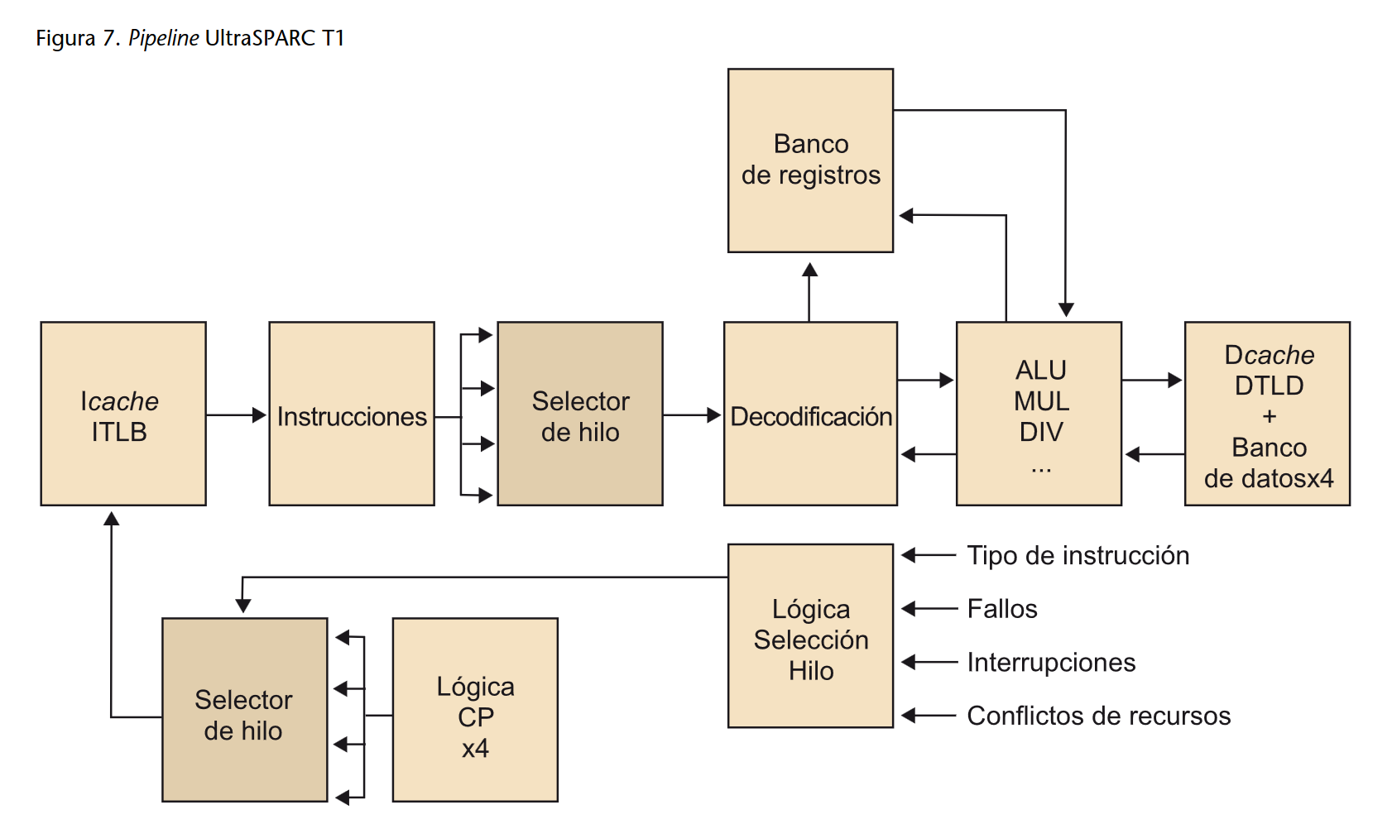
Arquitecturas multihilo (super-threading)

Slide 20
Arquitecturas multihilo (super-threading)
Compartición gruesa
El procesador sólo cambia de hilo en caso de bloqueos de larga duración o fin de la ejecución
De esta forma no se reduce el rendimiento de hilos individuales, pero no se obtiene rendimiento cuando los bloqueos son más cortos (por ejemplo en caso de dependencias)
Ejemplo: IBM AS/400

Slide 21
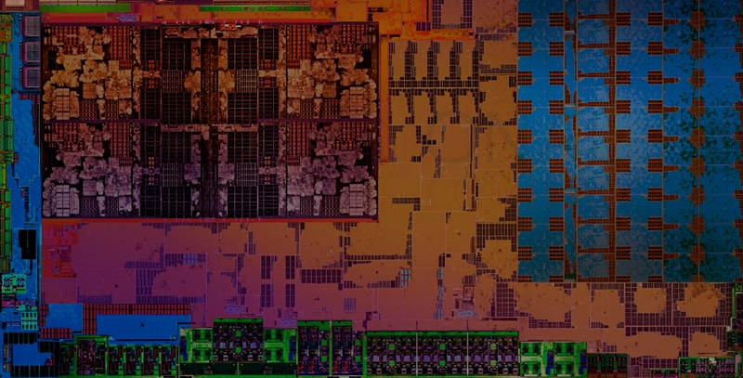
Ejecución multihilo en procesadores multinúcleo
Arquitecturas SMT
(simultaneous multithreading)
Notes:
Litografía Intel Core 2 Duo

Slide 22
Arquitecturas SMT (simultaneous multithreading)
SMT (simultaneous multithreading)
Ahora la compartición es tanto horizontal (puede haber instrucciones de distintos hilos en distintas etapas del pipeline), como vertical (instrucciones de distintos hilos en la misma etapa)
Amortigua los bloqueos y no reduce el rendimiento de hilos individuales
Mejora la utilización de los recursos del procesador y por tanto la eficiencia

Slide 23
Arquitecturas SMT (simultaneous multithreading)
Características de diseño
El diseño de las etapas es similar a un superescalar
Existirán estructuras replicadas (PC, tablas de página…)
Por seguridad, un hilo no puede ver a otro hilo, con tal de no afectarse el uno al otro

Slide 24
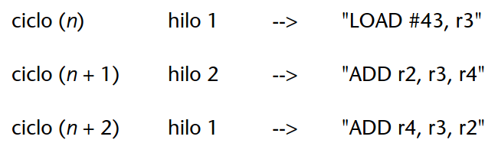
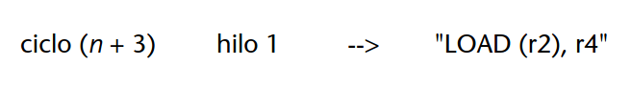
Arquitecturas SMT (simultaneous multithreading)
Renombramiento de registros

Slide 25
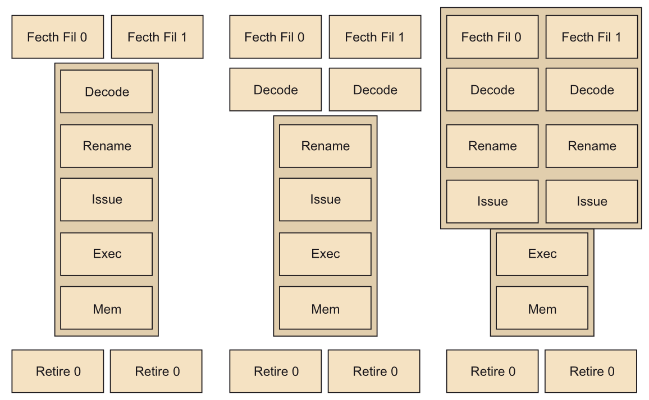

Slide 26
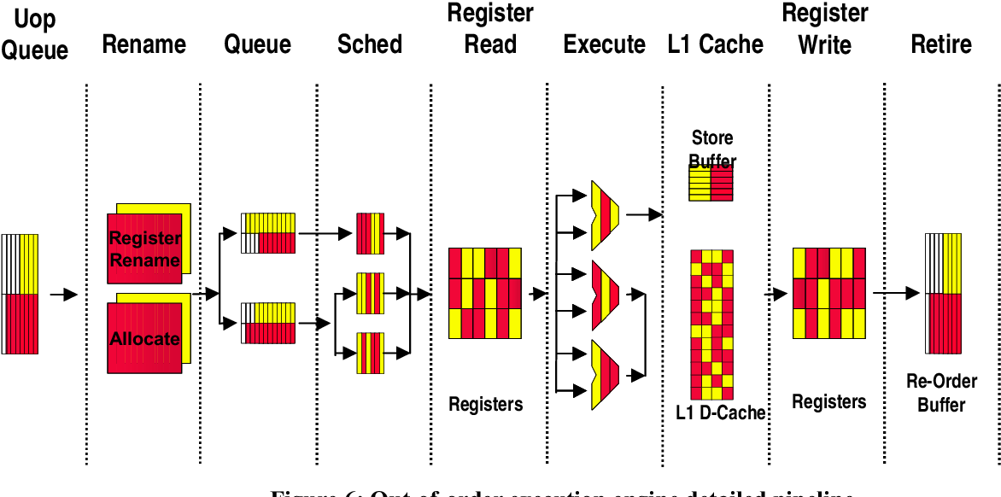
HyperThreading Pipeline

Slide 27
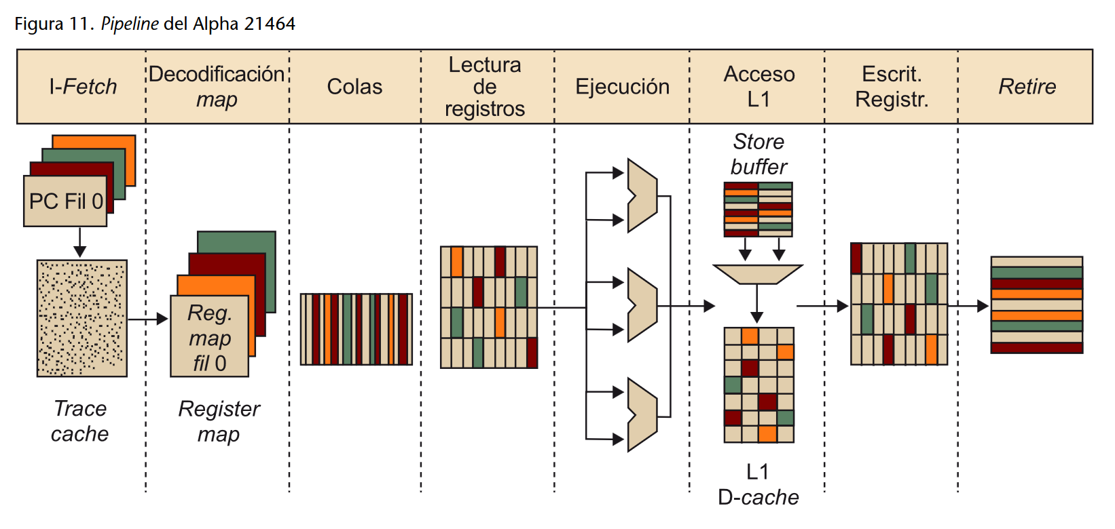

Slide 28
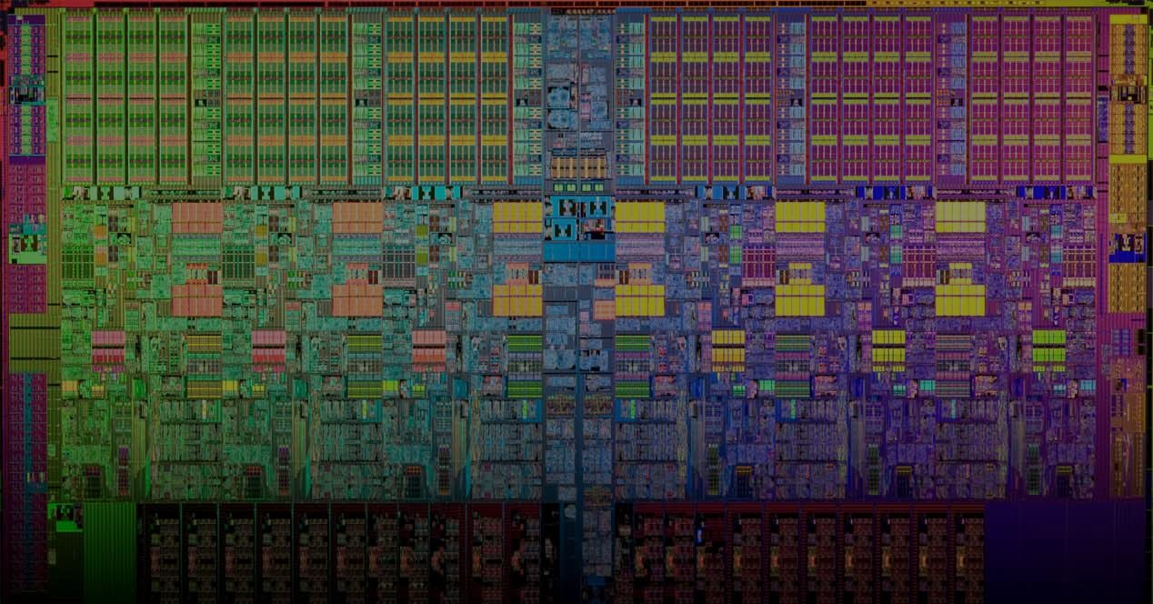
Ejecución multihilo en procesadores multinúcleo
Arquitecturas multinúcleo
Notes:
Litografía Intel Core 2 Duo

Slide 29
Arquitecturas multinúcleo
Limitaciones del SMT y super-threading
Problemas de escalabilidad
Consumo energético y área
Problemas de producción (dificultad de crear variaciones para abordar los distintos ámbitos de uso)

Slide 30
Arquitecturas multinúcleo
Arquitecturas multinúcleo
Si consideramos las estructuras antes vistas como un conjunto de n hilos con una jerarquía de memorias caché, un procesador multinúcleo sería una generalización de m de esas estructuras denominadas núcleos
La diferencia respecto a superescalares radica en que los núcleos no disponen de su propia udad. de memoria o E/S

Slide 31
Caché
Núcleo

Slide 32
Núcleo
Núcleo
…
Núcleo
Caché
Caché
…
Caché
BUS
Memoria
E/S

Slide 33
Arquitecturas multinúcleo
Características de diseño
Topologías de interconexión
Protocolos de coherencia

Slide 34
Arquitecturas multinúcleo
Topologías de interconexión
Núcleo
Núcleo
…
Núcleo
Núcleo
Núcleo
…
Núcleo
BUS
Memoria
L3
Directorio
Núcleo
L3
Núcleo
Memoria
L3
Directorio
Núcleo
…
…
Memoria
…
Núcleo

Slide 35
Arquitecturas multinúcleo
Protocolos de coherencia
Garantizar que la visión global del espacio de memoria es coherente para todos los núcleos
Tipo snoop y basados en directorio

Slide 36
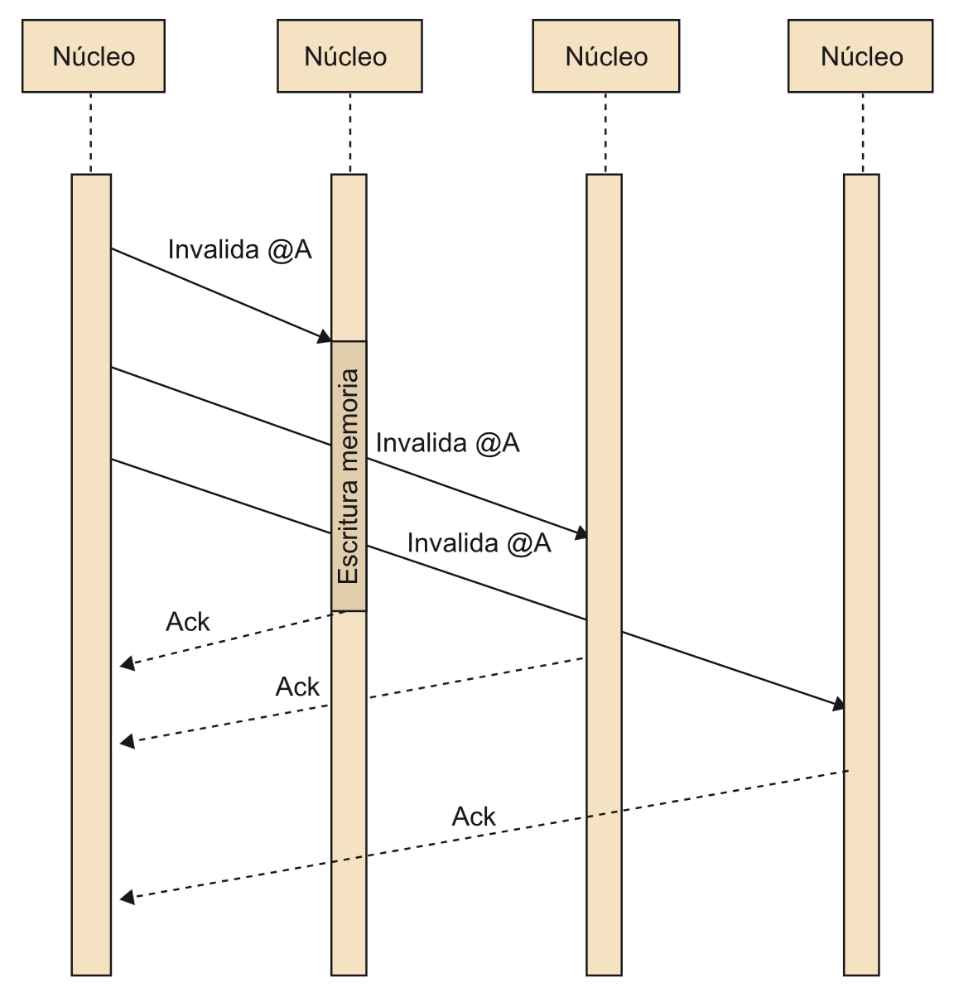
Arquitecturas multinúcleo
Protocolos tipo snoop
Cuando un núcleo quiere realizar una acción sobre una dirección de memoria, debe realizar todas las notificaciones necesarias al resto de núcleos

Slide 37
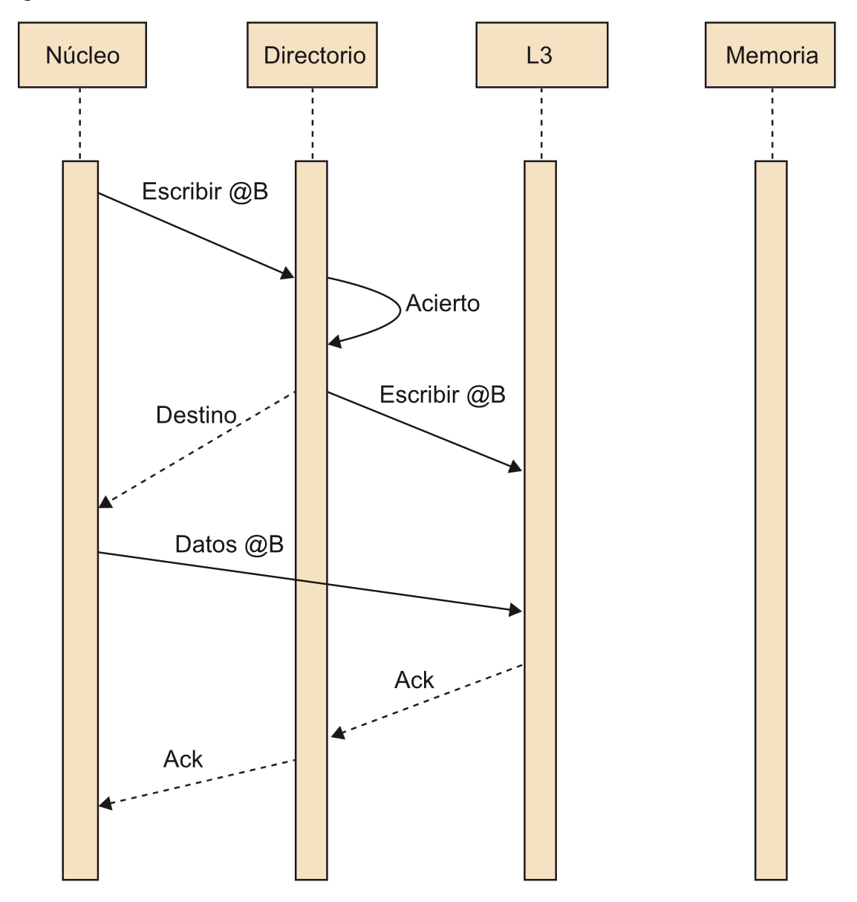
Arquitecturas multinúcleo
Protocolos basados en directorio
En lugar de dejar que los núcleos realicen la gestión de la coherencia, la realiza el directorio. De esta forma, es más escalable y óptimo en cuanto a mensajes, pero requiere de lógica extra.

Slide 38
Gracias.

